Slide 1
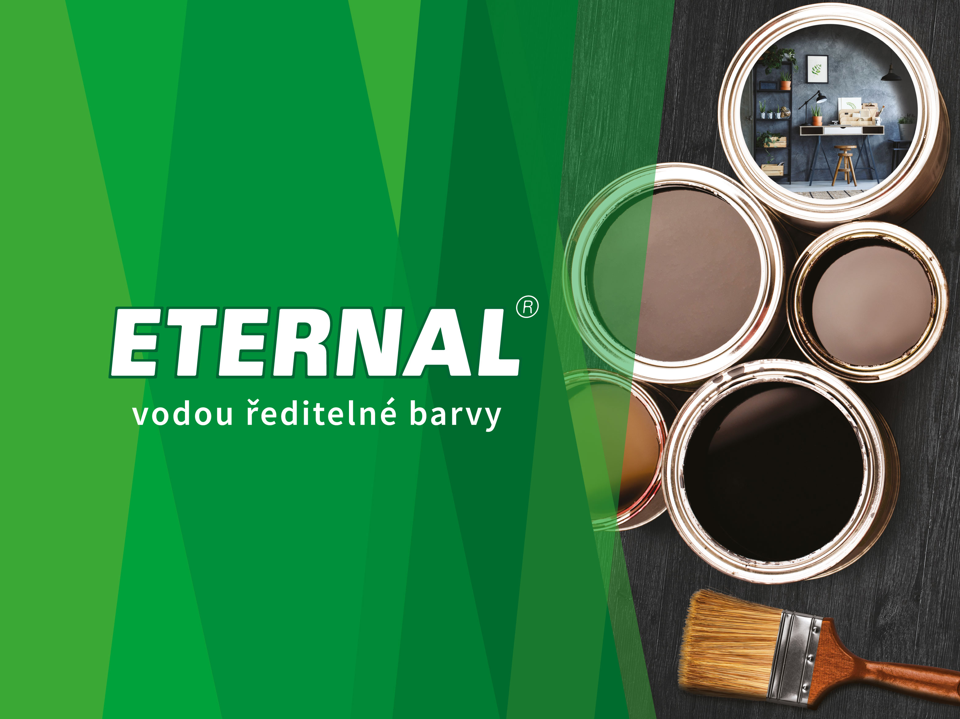

Slide 2

Nátěrové hmoty snižující povrchovou teplotu podkladu
ETERNAL mat akrylátový COOL
odstíny černý a antracit
ETERNAL na kovy COOL
odstíny černý a antracit
Vlastnosti:
výrazně snižují povrchovou teplotu podkladu
prodlužují životnost nátěru až o 30 %
snižují náklady na chlazení a klimatizaci

Slide 3
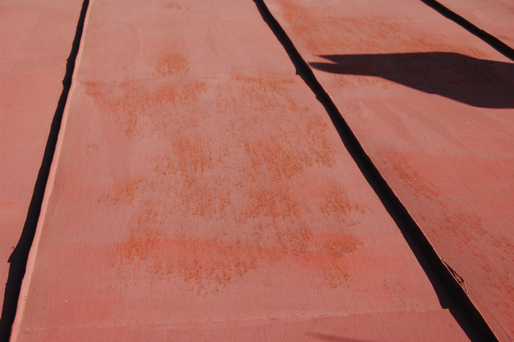
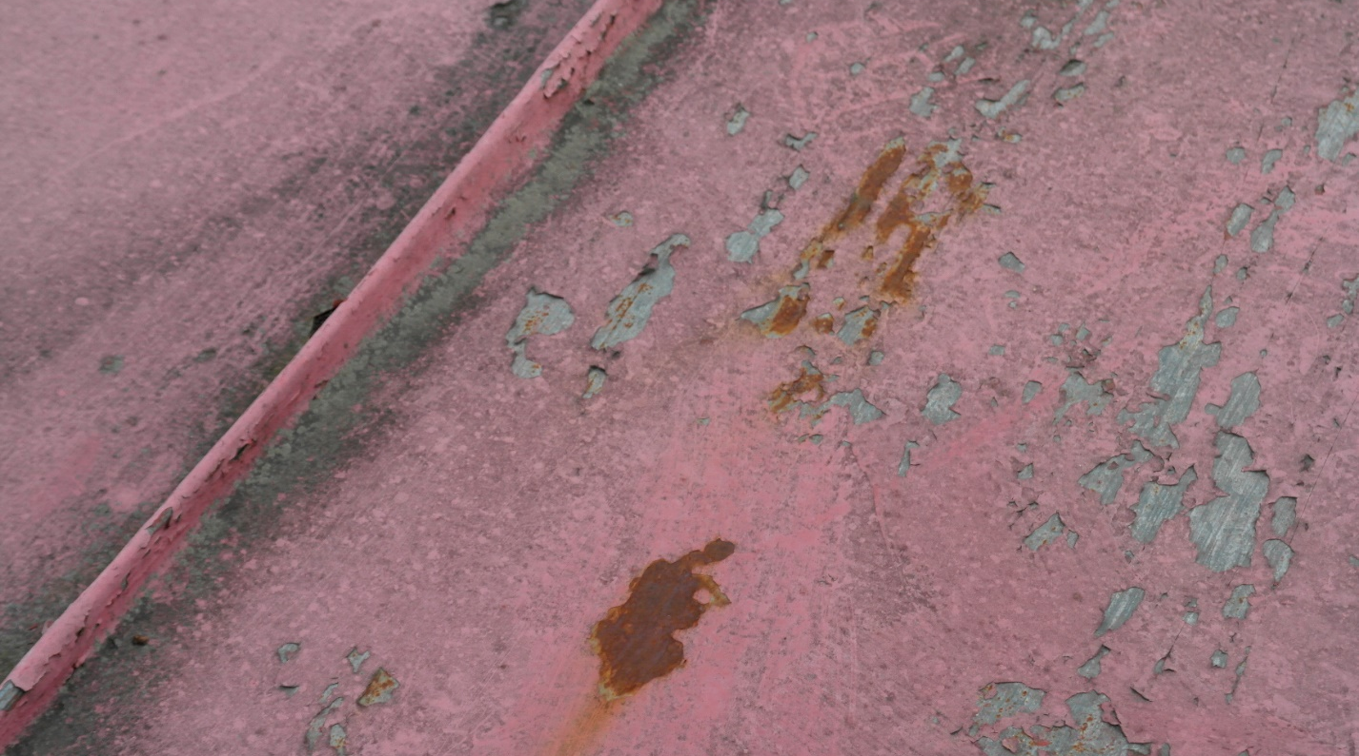
Vliv slunečního záření na nátěry střešních krytin
Působením slunečního záření dochází k rozpadu pojivového systému nátěru a jeho postupnému odplavování z povrchu. Nátěr rovněž tvrdne a křehne. Ochranná vrstva se postupem času ztenčí a nátěr se začne odlupovat.
Nahrazení určitého množství tmavého pigmentu pigmenty s nízkou absorpcí infračerveného záření, tzv. Cool pigmenty, má za následek odraz části záření od povrchu natřeného podkladu a výrazné snížení zahřívání povrchu. Zmenší se množství tepla přenášeného do konstrukce budovy. Výrazně se tím prodlužuje životnost nátěru a snižuje namáhání konstrukce budovy.

Slide 4
Snížení příjmu energie ze slunečního záření je možné:
zvýšením tepelné izolace
zmenšením sklonu střechy
vhodnou orientací stavby
mezerou mezi střešním pláštěm a izolací
volbou světlého odstínu střešní krytiny
! Tyto možnosti nejsou vždy realizovatelné !

Slide 5
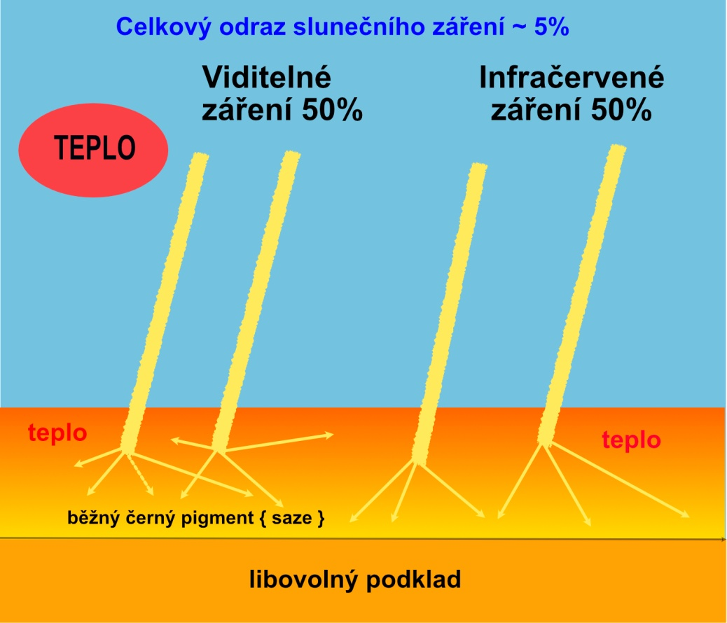
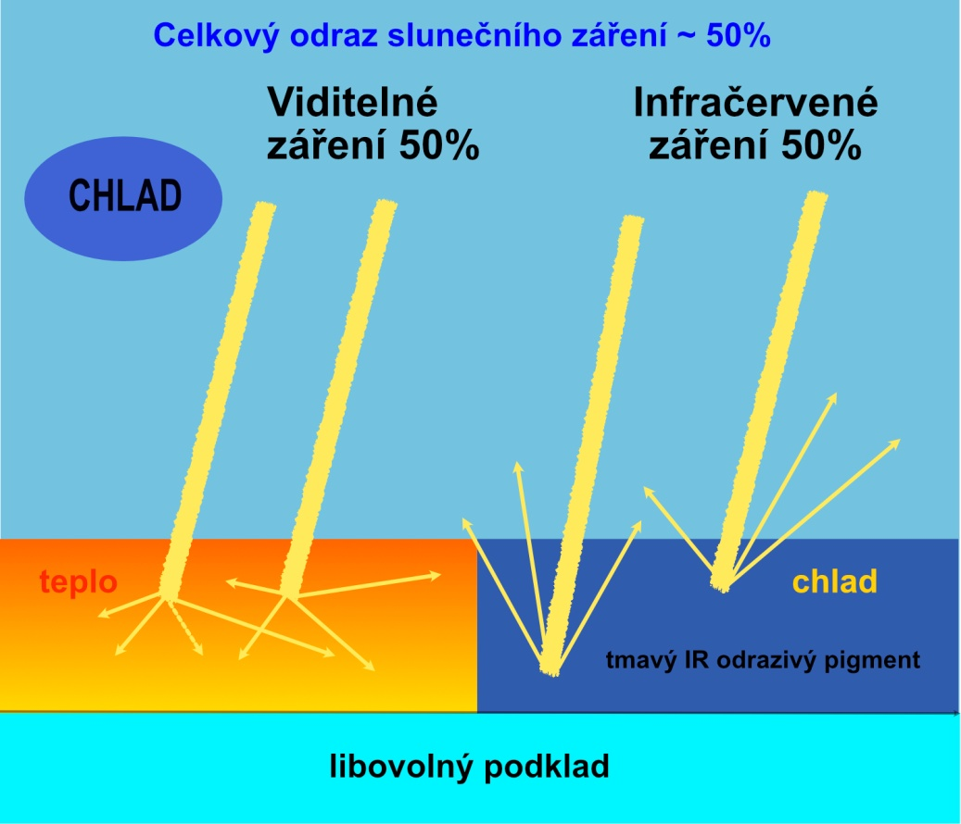
Snížení příjmu energie ze slunečního záření je možné rovněž pomocí Cool pigmentů
Grafické znázornění funkce Cool pigmentů. Vlevo standardní tmavá nátěrová hmota, vpravo tmavá nátěrová hmota s podílem Cool pigmentů. Je zřejmé, že podstatná část IR záření se odrazí zpět.

Slide 6
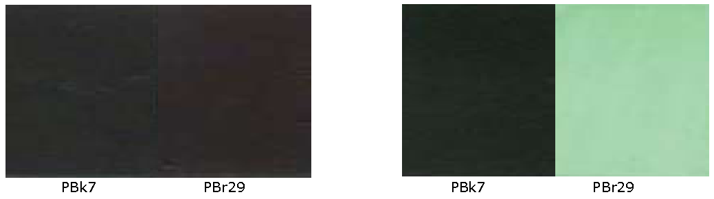
Řešení: nátěry s „COOL „ pigmenty odrážejícími podstatnou část IR spektra
Hlavní výhody:
odráží až 50 % tepla ze slunečního záření
chrání povrchy pod nátěrem od přehřívání
přináší úspory energie za klimatizaci podkrovních bytů či kanceláří
snižuje teplotu natřeného povrchu až o 15 °C
prodlouží životnost nátěru min. o 30 %
Při běžném osvětlení se zdají plochy stejně tmavé
V infračerveném světle je patrný rozdíl

Slide 7
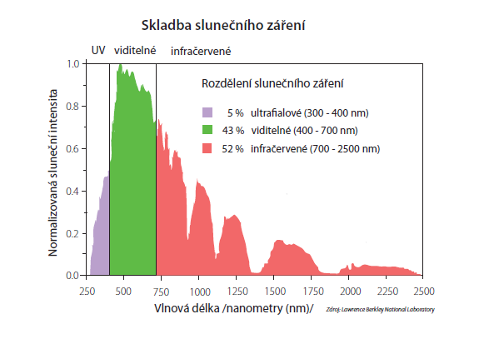
Energie slunečního záření působícího na zemský povrch
UV část spektra – nejmenší podíl na teplotní bilanci
Viditelná část spektra
IR část spektra – nejvyšší podíl na teplotní bilanci
Viditelné spektrum se částečně odrazí => barevný vjem, částečně pohltí povrchem. IR spektrum je pohlcené celé – cca. 50 % veškeré energie slunečního záření.

Slide 8
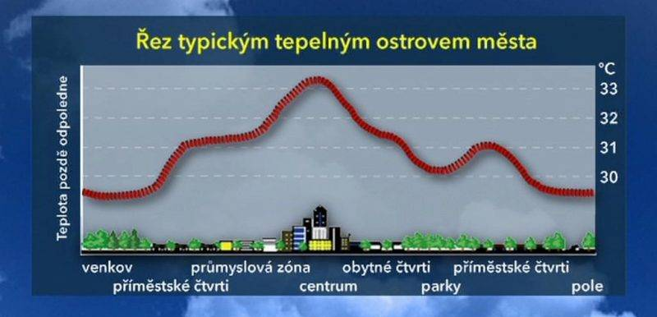
Vliv slunečního záření na vznik tepelných ostrovů
Ve velkých městech, aglomeracích, skladových a výrobních areálech dochází k ohřevu vzduchu a v těchto místech je teplota o několik °C vyšší jak v okolí.
Vznikají tzv. tepelné ostrovy.

Slide 9
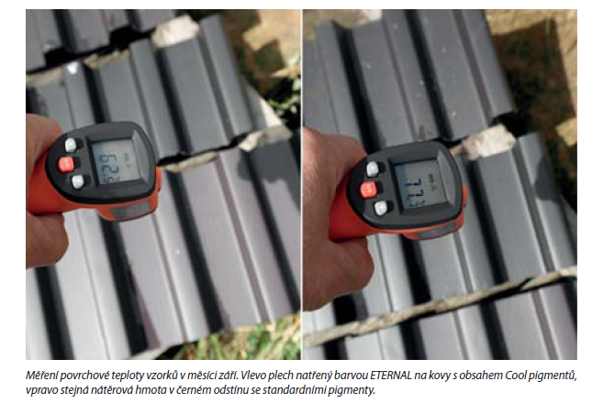
vliv COOL pigmentu na teplotu povrchu

Slide 10
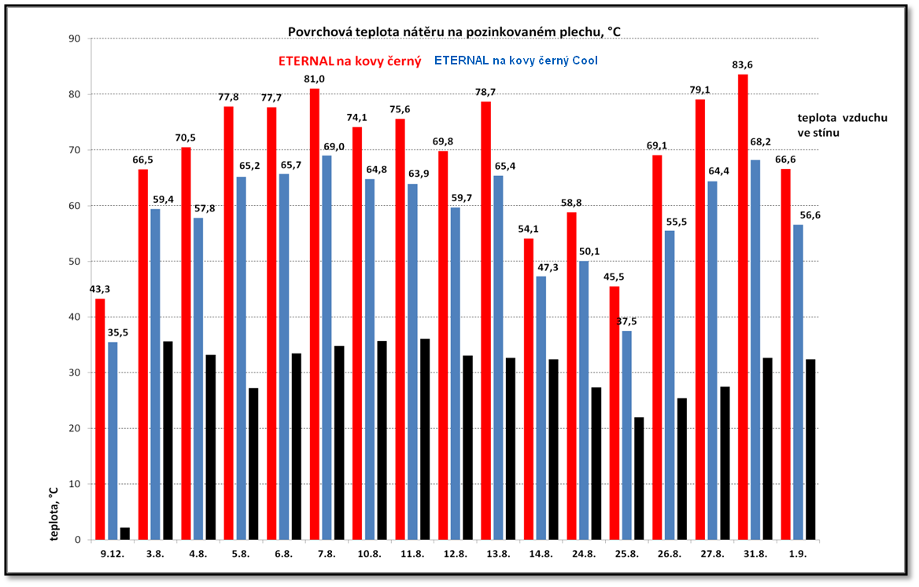
Výsledky měření povrchových teplot na natřeném pozinkovaném plechu

Slide 11
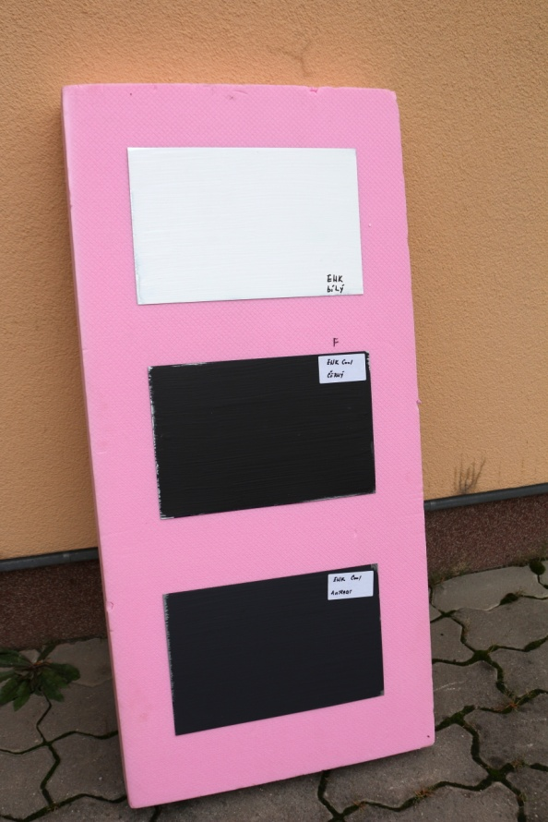
Srovnání povrchové teploty různých odstínů materiálu ETERNAL na kovy
Pro porovnání povrchové teploty různých odstínů a s tím související světelné odrazivosti byly připraveny tři vzorky materiálu ETERNAL na kovy. Dva standardní odstíny bílý a černý a jeden odstín antracit Cool, které byly nalepené na desce EPS a vystavené slunečnímu záření.
Čas měření: čtvrtek, 29.8. 2019, 15*30, jasno, slunečno
Okolní teplota: 25 °C
ENK bílý: teplota na povrchu 35,7 °C
ENK Cool antracit: teplota na povrchu 56,4 °C
ENK černý: teplota na povrchu 71,8 °C
Světelná odrazivost (Y) daných odstínů:
ENK bílý, Y = 91,35
ENK na kovy antracit: Y = 7,73
ENK černý, Y = 5,09
Je vidět, že ačkoliv Cool pigmenty jsou schopné odrazit značnou část záření zpět, bílý odstín má sám o sobě daleko vyšší odrazivost.

Slide 12
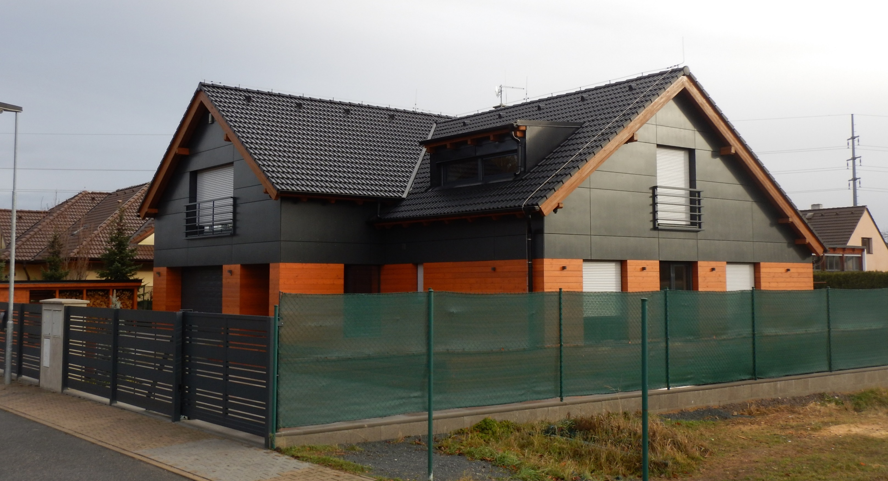
Příklad použití tmavého nátěru na střeše a fasádě rodinného domu
– ideální pro „COOL“ pigmenty

Slide 13
KONEC

